Slide 1



Les papas célèbres…
…dans les films et dessins animés

Slide 2
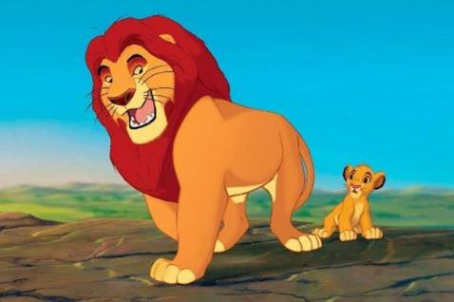
Papa célèbre numéro 1
Caractéristiques: C’est un papa ‘roi’ à la crinière majestueuse… Il est brave et droit. Son fils s’appelle Simba. Il lui apprend à chasser…
Prénom: Mufasa
Film: Le roi Lion

Slide 3
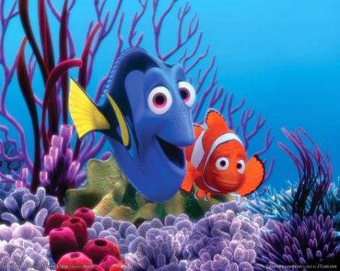
Papa célèbre numéro 2
Caractéristiques: Ce papa couve son fils et tremble pour lui. C’est un vrai papa poule! Alors, quand il se trouve séparé de son fiston, il n'a qu'une idée en tête : le retrouver. Pour cela, il est prêt à traverser les océans…
Prénom: Marin
Film: Némo

Slide 4
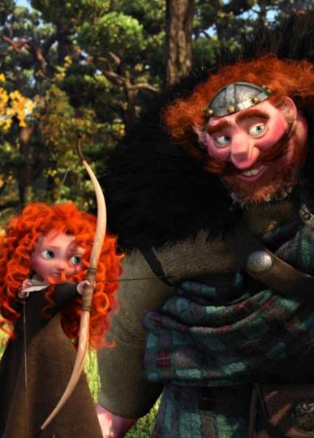
Papa célèbre numéro 3
Caractéristiques: On le surnomme le roi ours. Il est marié à la reine Elinor et il ont quatre enfants : Harris, Hubert, Hamish et Merida. Il les adore, surtout sa fille. Il se montre protecteur avec elle et lui apprend le tir à l’arc.
Prénom: Fergus
Film: Rebelle

Slide 5
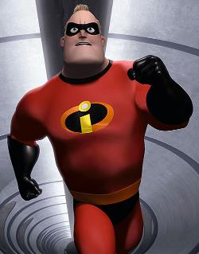
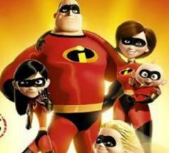
Papa célèbre numéro 4
Caractéristiques: Papa de trois enfants, c'est un papa qui a du mal à faire confiance à ses petits même s’ils ont tous des supers pouvoirs comme lui…C’est un papa maladroit…
Prénom: Robert Parr
Film: Les Indestructibles

Slide 6
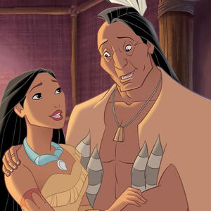
Papa célèbre numéro 5
Caractéristiques: C'est un grand chef indien. A la tête de sa tribu indienne, c’ est un homme respecté de tous qui est toujours prêt à protéger les siens. Il est le papa d’une princesse indienne qui lui demande d'allumer le calumet de la paix…
Prénom: Powhatan
Film: Pocahontas

Slide 7
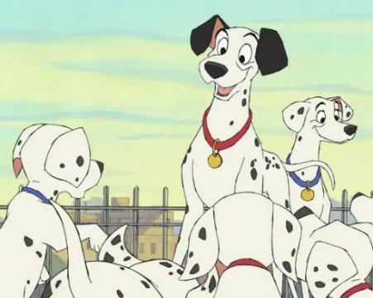
Papa célèbre numéro 6
Caractéristiques: C'est un papa a quatre pattes. Lorsque la vilaine Cruella vole sa portée de chiots, il n’est pas du genre à ne rien faire…
Prénom: Pongo
Film: Les 101 Dalmatiens

Slide 8
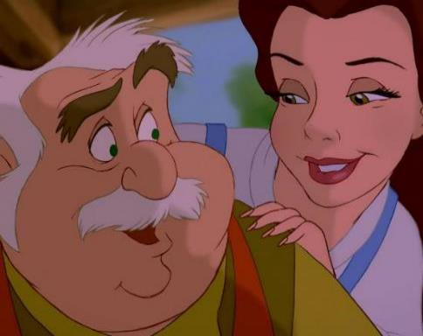
Papa célèbre numéro 7
Caractéristiques: Ce papa vit avec sa fille, une jeune femme très belle... Tous deux sont très proches. Il est soucieux de son bonheur et c’est un papa affectueux. Lorsqu'il sera en danger, c'est sa fille qui le tirera d'affaire.
Prénom: Maurice
Film: La belle et la bête

Slide 9
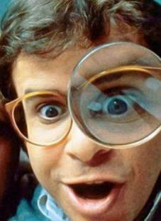
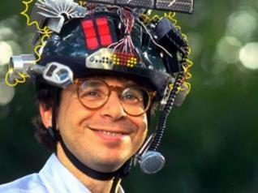
Papa célèbre numéro 8
Caractéristiques: C’ est un brillant inventeur qui a conçu une machine capable de rétrécir les objets. Par accident, il transforme son fils et sa fille en Lilliputiens. Ce sera bien difficile de les retrouver...
Prénom: Wayne Szalinski
Film: Chérie, j'ai rétréci les gosses

Slide 10
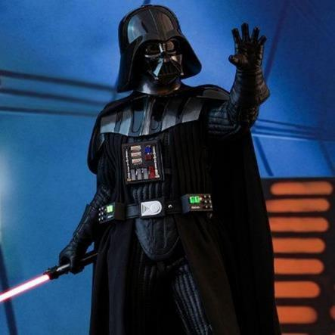
Papa célèbre numéro 9
Caractéristiques: Lorsque ce papa annonce à son fils Luke, qu'il est en fait son père, celui-ci doit choisir entre combattre contre lui ou le rejoindre du côté obscur de la Force…
Prénom: Dark Vador
Film: Star Wars, épisode V: L'Empire contre-attaque

Slide 11



Alors, tous les papas célèbres sont démasqués?
Maintenant , c’est à toi de me décrire la héros de ton cœur!

Slide 12
Mon papa à moi …c’est le meilleur!
Caractéristiques: C’est mon papa à moi… Le roi de mon cœur. Il est ... J’aime quand il…
Prénom:
Film: Ma famille…

